Slide 1




Slide 2




Slide 3





أهلاً وسهلا ً بضيفاتنا الكريمات في مدرستنا الجميلة
” مدرسة التقوى الشاملة ”
سطرت أقلامنا فرحًا بقدومكن
وأنشدت أبياتنا لحنًا جميلا بحضوركن
بأجمل عبارات الحب ودونت في
صفحاتنا هذا اللقاء بأجمل الذكريات
.. فمرحبا.. بكن أخواتي .. مرحبا.. بكن في صرح من
صروح العلم والنور

Slide 4


مرحبا بكن في
درسنا التطبيقي لمادة
اللغة العربية
مــــــنـــــهـــــــج
لغتي للصف الأول الابتدائي

Slide 5

تنفيد المعلمة/ سهير علي عروي
إشراف المشرفة الفنية
نورة إبراهيم حداد

Slide 6


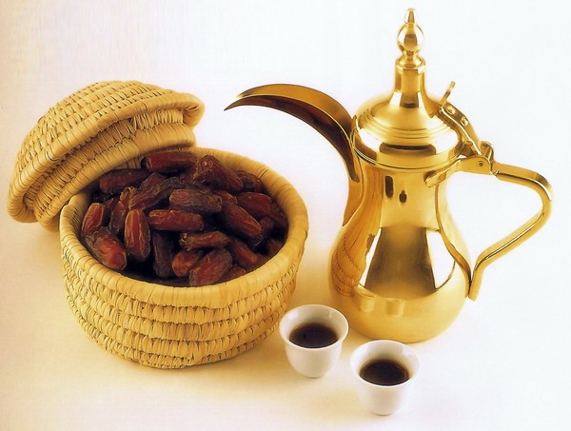
ترحيب المجموعات
بالضيوف

Slide 7

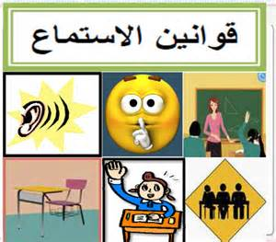
القوانين الصفية

Slide 8

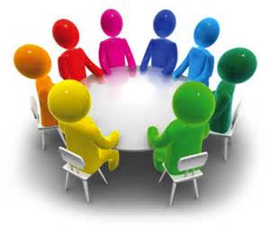
شعــــارنـــــــا
ننجو معا
حتى لانغرق معا

Slide 9



Slide 10

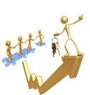

Slide 11

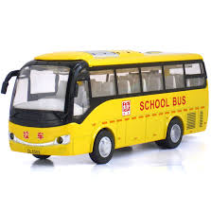


Slide 12
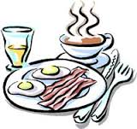

Slide 13


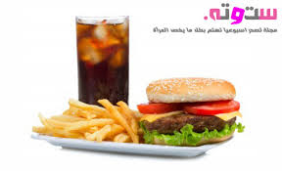
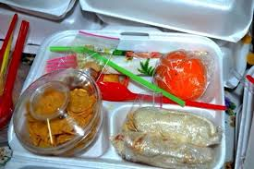
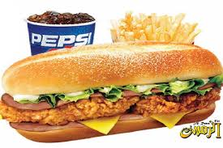
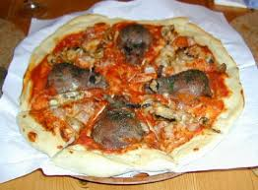
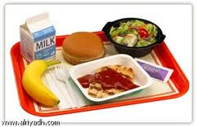

Slide 14

الوحدة السادسة
صحتي وغذائي

Slide 15


Slide 16

قيم واتجاهات الوحدة
تكوين قيم واتجاهات نحو النظافة (نظافة الأكل والشرب) .
تكوين قيم واتجاهات نحو ( عيادة المريض ) .

Slide 17
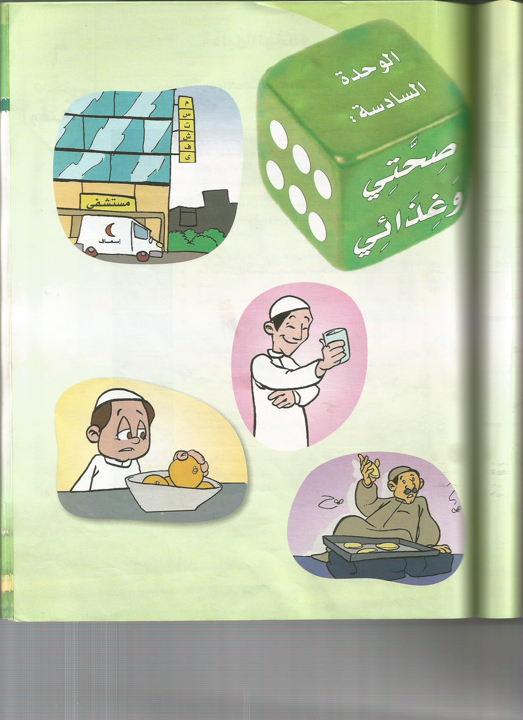

Slide 18


صحتي وغذائي
المجال
السادسة
الوحدة
الموضوع
المدخل
ألاحظ وأعبر
المكون

Slide 19


أتحدث
أكتب
أقرأ
مهارات اللغة العربية
أستمع

Slide 20

المهارات والأساليب المستهدفة
التحدث
أن تصف التلميذة مشاهداتها اليومية في حدود عشر كلمات.
أن تبدي التلميذة رأيها وتناقش في موضوع يناسب سنها في جملة واحدة .
أن تحكي التلميذة حكاية قصيرة استمعت إليه ، مراعية تسلسل أحداثها وترابطها.

Slide 21
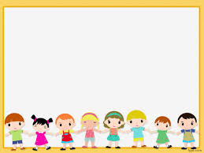

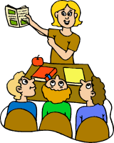
متحدثتي الصغيرة تذكري قوانين التحدث

Slide 22

بالمشاركة مع أفراد مجموعتك سمي الفاكهة الموجودة في الصورة ثم صفيها.

Slide 23

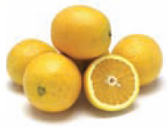



Slide 24

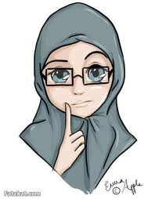
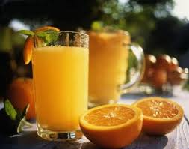
تعتبر فاكهة "البرتقال" من الحمضيات ذات الفوائد الصحية العالية حيث تعمل على زيادة مقاومة الجسم للأمراض.
كما أن للبرتقال فوائد جيدة كعلاج فعال في حالة الرشح والانفلونزا.

Slide 25


Slide 26
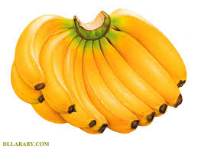

Slide 27
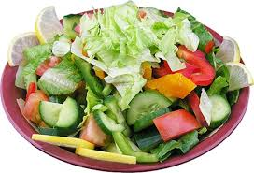

اكتشفي مم يتكون طبق السلطة ؟
(فكري – زاوجي – شاركي)
دققي النظر في الصورة جيدا ثم

Slide 28
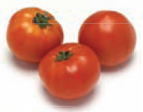
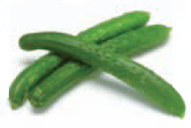
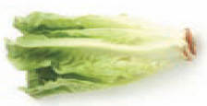

Slide 29


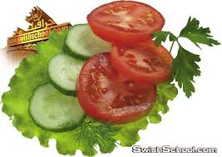

تحدثي عن فوائد السلطة الخضراء.

Slide 30
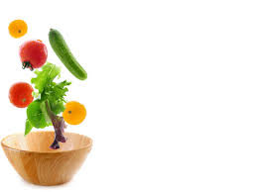
من فوائد السلطة الخضراء
تفتح الشهية وتسهل الهضم .
غنية بالألياف الغذائية التي تحسن الهضم وتجنب الإمساك.
غنية بالفيتامينات والمعادن التي تساعد الجسم على القيام بالوظائف الحيوية.
ترفع من مقاومة الجسم للأمراض عن طريق تحفيز جهاز المناعة.
تساعد على تخفيف الوزن إذ أن تناولها قبل الوجبات يقلل من استهلاك الطعام.

Slide 31
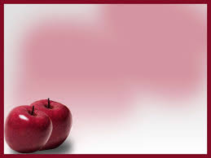
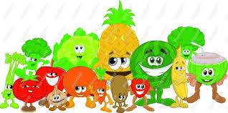
لاتنسي ياصغيرتي أن تغسلي الفاكهة والخضار جيدا قبل تناولها.

Slide 32

بالمشاركة مع مجموعتك اختاري الجملة المعبرة عن الصورة.

Slide 33

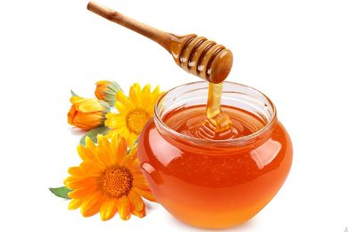


Slide 34
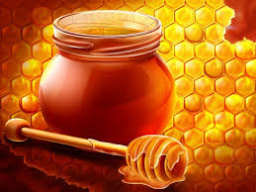
تصنع النحلة العسل.
العسل مفيد وطعمه لذيذ.
فيه شفاء للناس.
احرصي على تناول العسل كل يوم.

Slide 35

متحدثتي الصغيرة
بالتعاون مع مجموعتك اطرحي أكبر عدد من الأسئلة حول الصورة التي أمامك على أن تكون مختلفة ومتنوعة وغير مألوفة للأخريات باستخدام مفاتيح الإبداع الكتابية.
لماذا
أين
كم
كيف

Slide 36
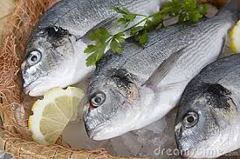
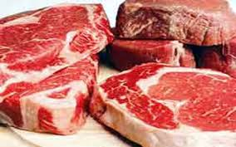
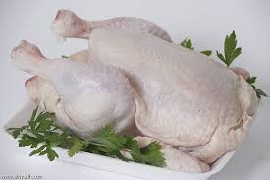

Slide 37



Slide 38
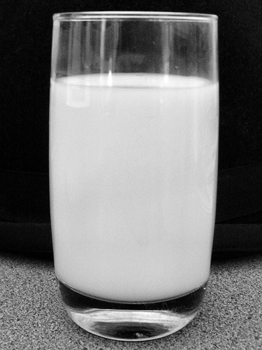

Slide 39

tفففف
فراشتي الجميلة

Slide 40




ماذا لو؟

Slide 41
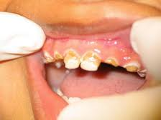
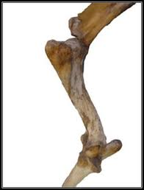
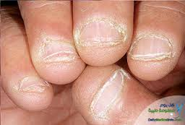
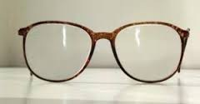
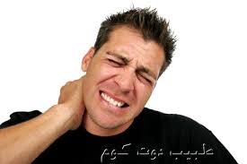
1-تهشم الاسنان و تسوسها بسرعة.
2-تهشم الاظافر وتكسر العظام.
3-نقص النظر.
4-تشنج الأعصاب و العضلات.

Slide 42

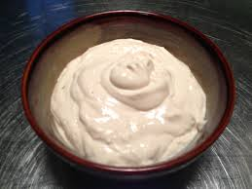
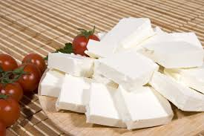
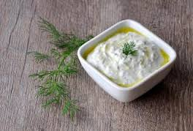
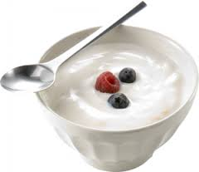
فردي
سمي بعض منتجات الألبان التي نتناولها في وجباتنا الغذائية.

Slide 43


تحدثي مع شريكتك بالكتف عن المصادرالحيوانية التي نحصل منها على الحليب.

Slide 44

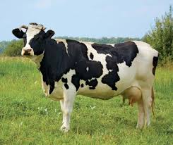
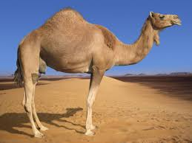
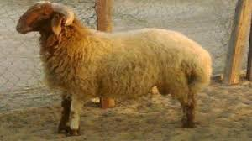

Slide 45

قال تعالى: (وَإِنَّ لَكُمْ فِي الْأَنْعَامِ لَعِبْرَةً نُسْقِيكُمْ مِمَّا فِي بُطُونِهِ مِنْ بَيْنِ فَرْثٍ وَدَمٍ لَبَنًا خَالِصًا سَائِغًا لِلشَّارِبِينَ) [النحل: 66].

Slide 46

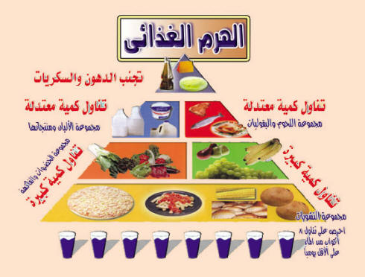

Slide 47
1
صنفي الأطعمة التي أمامك حسب مجموعات الأطعمة.

Slide 48


التصنيف
مجموعة اللحوم والبقول
مجموعة الفواكه والخضراوات
مجموعة البيض والحليب
مجموعة الخبزوالأرز والحبوب

Slide 49
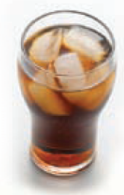

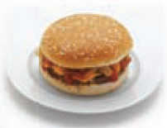
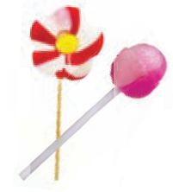
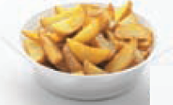
ألاحظ وأعبر:
1

Slide 50




Slide 51


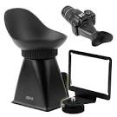



سؤال الذكاء
ماالذي يربط بين هذه الصور ؟
أمراض خطيرة
سمنة مفرطة
وجبات سريعة

Slide 52




سهورة طفلة تكثر من تناول الأطعمة المشبعة بالدهون وكذلك الحلوى التي تسبب السمنة وتسوس الأسنان .
ولكنها عندما عرفت أضرارها الخطيرة قررت أن تمتنع عن تناولها .
وهي الآن تريد منك أن تقدمي لها البدائل.
مشكلة وحل

Slide 53





Slide 54



Slide 55






Slide 56

مارأيك ياصديقتي أن نلعب سويا لعبة أفعل ولا أفعل ؟

Slide 57



Slide 59



Slide 60
كم أنا سعيدة بكن صديقاتي

Slide 61



ماذا تعلمت؟

Slide 62




كوني وجبة غذائية متكاملة مستخدمة الصور أو الرسم.
بمساعدة والديك اقرئي محتويات عبوة الإندومي ثم حددي إذا كانت من الأطعمة المعززة للصحة.
التعيين المنزلي

Slide 63




Slide 64


مع تحيات المعلمة
سهير علي عروي

Slide 65


